Slide 1
Modélisation linéaire de psi – Zoom sur une ligne d’écriture

Slide 2
Fichier utilisé :
M20F_loops.csv
M20F_loops_treated_SensitivePen.csv

Slide 3
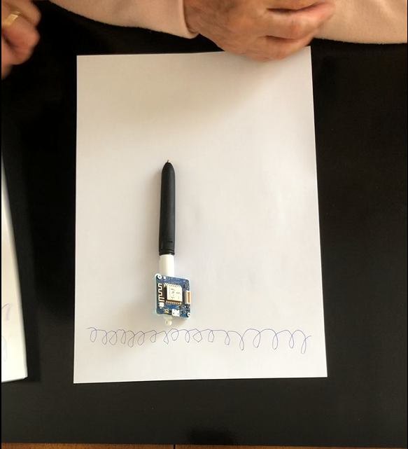
Repère du stylo :
180 -180
90 - 90
0

Slide 4
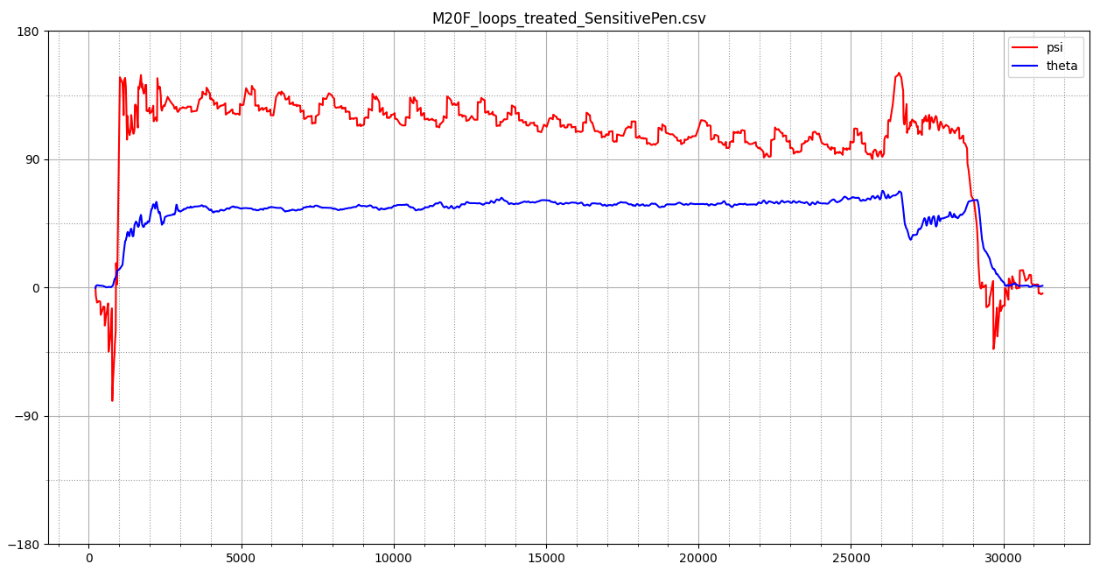
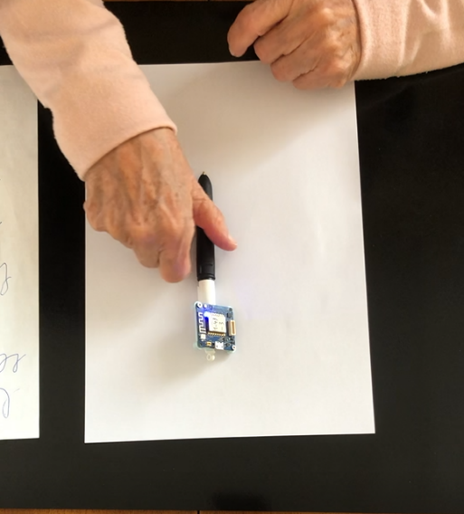
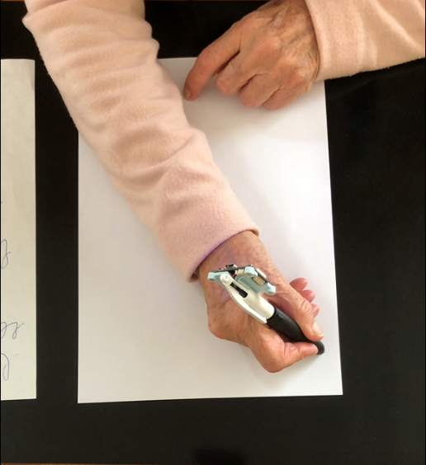
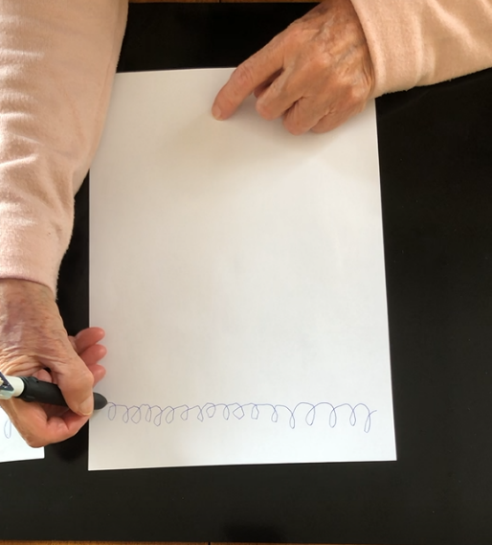

Courbes
Réalisation des boucles
Prise du stylo
Repose du stylo
Position initiale du stylo
Position du stylo en début de ligne
Position du stylo en fin de ligne
Stylo reposé en position initiale

Slide 5
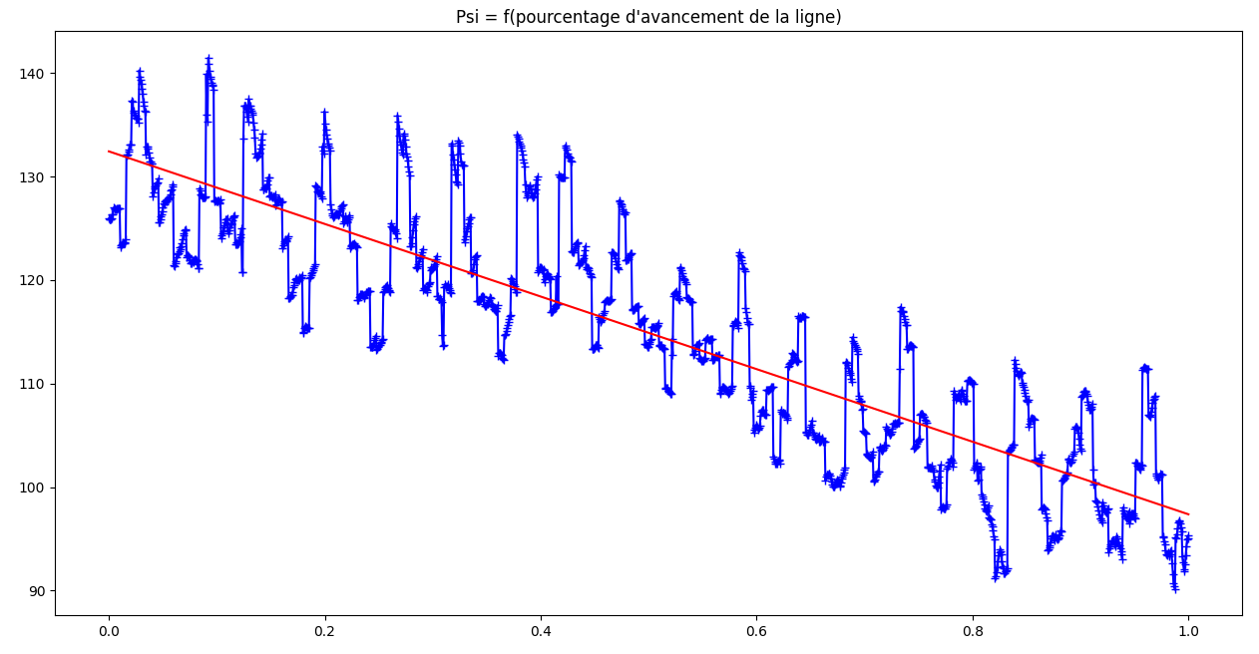
Courbes
Approximation linéaire de psi sur une ligne par la méthode des moindres carrés
Réalisation des boucles

